Slide 1
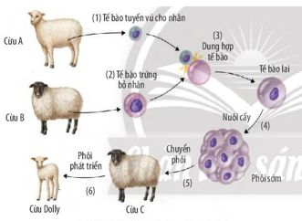
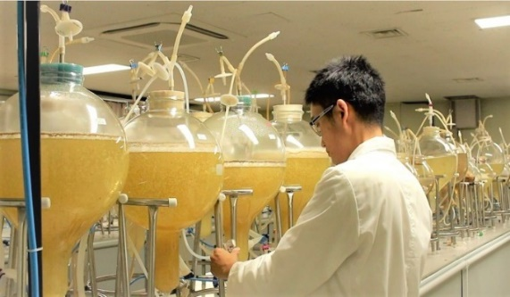
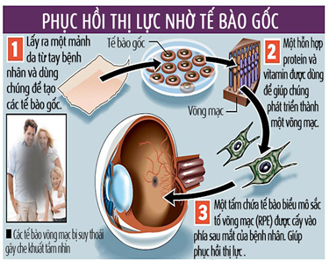
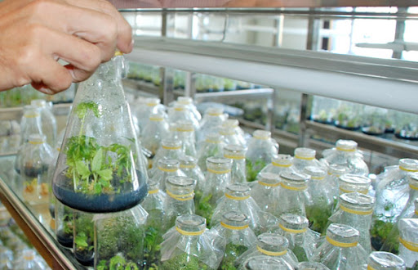
BÀI 16. CÔNG NGHỆ TẾ BÀO

Slide 2
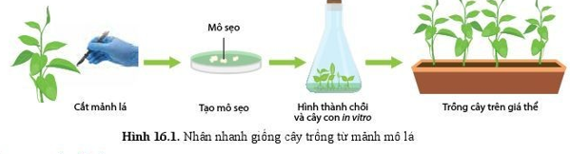
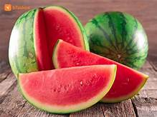
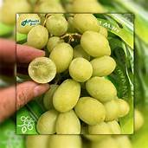
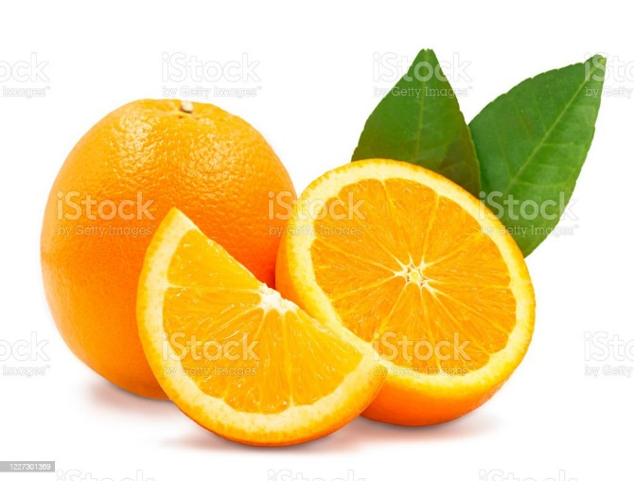
H1 : Các phương pháp tạo giống vật nuôi và cây trồng truyền thống tạo ra các cá thể con mang những đặc điểm di truyền giống bố mẹ và những đặc điểm sai khác so với bố mẹ. Vậy quan sát và phân tích H 16.1 các em hãy cho biết cách tiến hành để tạo ra cây con? Số lượng cây con được tạo ra trong một lần thí nghiệm nhiều hay ít?
H2: Việc tạo ra cây con từ mảnh mô, lá, rễ trong môi trường nhân tạo có thể tạo ra hàng loạt cây con. Việc nhân nhanh giống như vậy có ý nghĩa như thế nào trong thực tiễn?
H3: Nếu em có 1 con vật mang kiểu gen quý hiếm, làm thế nào để em có thể tạo ra nhiều con chó con có kiểu gen y hệt như con vật ban đầu của em?
H4: Em đã bao giờ nhìn thấy dưa hấu không hạt, nho không hạt, cam không hạt hay 1 cây “ cà khoai” ( có quả cà chua và củ khoai tây) chưa?
Notes:
1. Cây con tạo ra từ mảnh mô, lá, rễ trong môi trường nhân tạo. Số lượng cây con tạo ra trong một lần thí nghiệm là lớn.
2. Việc nhân nhanh giống như vậy có ý nghĩa trong thực tiễn: Tạo ra số lượng lớn cây con trong thời gian ngắn; cây con mang những đặc điểm của cây mẹ.
3. Để tạo ra nhiều con chó có kiểu gen y hệt con chó ban đầu chúng ta có thể sử dụng phương pháp nhân bản vô tính và cấy truyền phôi.
B1: Lấy nhân tế bào sinh dưỡng của con chó đó đưa vào tế bào trứng đã loại nhân.
B2: Nuôi cấy trong ống nghiệm để phôi phân chia sau đó phân cắt thành nhiều phôi khác nhau.
B3: Đưa các phôi vào tử cung 1 con chó cái cho mang thai.
4. Dựa vào câu trả lời “có” hoặc “chưa của HS. GV chiếu hình ảnh

Slide 3
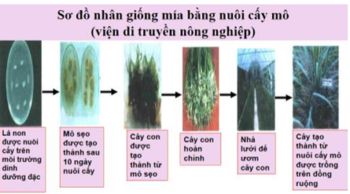
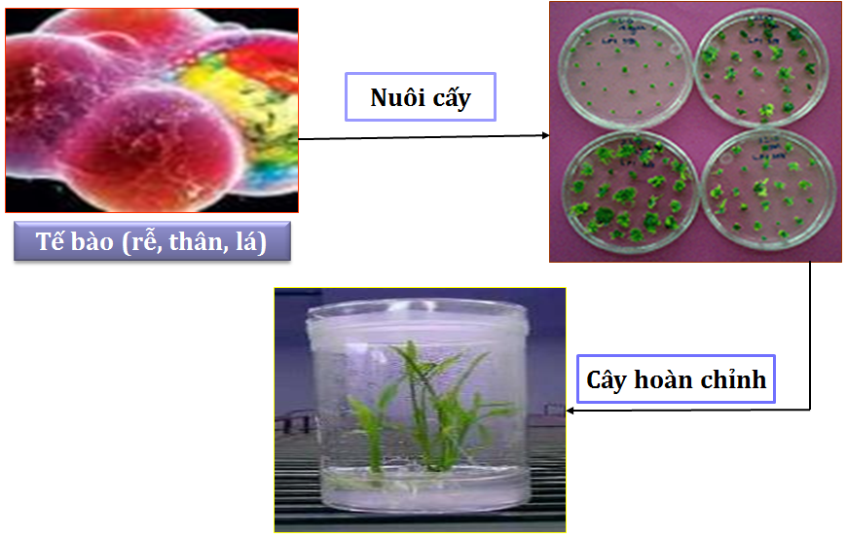
I. CÔNG NGHỆ TẾ BÀO
- CNTB là một lĩnh vực của Công nghệ Sinh học, bao gồm các quy trình chọn tạo và nuôi cấy TB, mô trong ống nghiệm (in vitro) nhằm duy trì và tăng sinh tế bào, mô từ đó sản xuất các sản phẩm phục vụ đời sống con người.
- CNTB phát triển dựa trên nền tảng kết hợp của một số lĩnh vực như sinh học tb, sinh học phân tử…CNTB bao gồm công nghệ tế bào thực vật và Công nghệ tế bào động vật.
CNTB là một lĩnh vực của CNSH, bao gồm các quy trình kĩ thuật chọn tạo và nuôi cấy tế bào, mô trong ống nghiệm (in vitro) nhằm duy trì và tăng sinh tế bào, mô từ đó sản xuất các sản phẩm phục vụ đời sống con người.

Slide 4
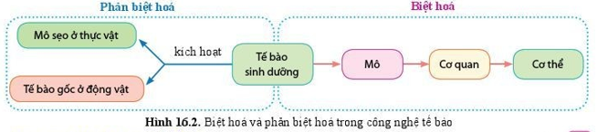
II. NGUYÊN LÍ CÔNG NGHỆ TẾ BÀO
H1. Cơ sở khoa học của CNTB là gì?
H2. Quan sát H.16.2 cho biết nguyên lí để thực hiện CNTB là gì?
H3.Thế nào là Tính toàn năng của tế bào? Theo em tính toàn năng của tế bào động vật và tế bào thực vật giống hay khác nhau?
H4. Phân biệt sự khác nhau giữa biệt hóa và phản biệt hóa.
H5. Theo em, trong 2 loại tế bào: hồng cầu và hợp tử, loại tế bào nào có tính toàn năng? Giải thích?
H6. Trong thực tiễn sản xuất, người nông dân thường dùng kĩ thuật giâm cành đối với một số loại cây trồng như sắn, rau muống, khoai lang, mía…Đặc tính nào của thực vật là nguyên lí để thực hiện kĩ thuật trên?

Slide 5
1. Cơ sở khoa học của CNTB là tính toàn năng của tế bào, khả năng biệt hóa và phản biệt hóa của tế bào.
2. Nguyên lí để thực hiện CNTB là tính toàn năng của tế bào. Mô là một phần của cơ thể có tính độc lập riêng biệt, được cấu tạo từ tế bào có cấu trúc và chức năng như nhau. Vì thế, khi tách riêng để nuôi cấy trong môi trường đầy đủ dinh dưỡng, thích hợp mô tế bào có thể phát triển thành cơ quan hoặc cơ thể.
3. Tính toàn năng của tế bào là khả năng một tế bào phát triển thành một cơ thể hoàn chỉnh trong môi trường thích hợp. Tế bào có tính toàn năng, tức là hệ gene của tế bào quy định tất cả đặc tính và tính trạng của cơ thể. Các tế bào toàn năng có khả năng biệt hóa và phản biệt hóa thành những tế bào khác nhau trong cơ thể, chúng được coi là tế bào gốc (stem cell) hay tế bào mầm (germ cell). Bởi vậy tính toàn năng của tế bào động vật và tế bào thực vật cơ bản giống nhau. Tuy nhiên tính toàn năng ở tế bào động vật có sự khác biệt lớn giữa các loại tế bào, mô và cơ quan. Trong điều kiện nuôi cấy nhân tạo chỉ có 1 số dòng tế bào có khả năng phản biệt hóa, hình thành dòng tế bào chưa biệt hóa (tế bào gốc)

Slide 6
4. Biệt hóa: là một quá trình biến đổi thành một loại tế bào mới, có tính chuyên hóa về cấu trúc và chức năng, từ đó phân hóa thành các mô, cơ quan đặc thù trong cơ thể.
Phản biệt hóa: là quá trình kích hoạt tế bào đã biệt hóa thành tế bào mới giảm hoặc không còn tính chuyên hóa về cấu trúc và chức năng.
Tế bào sinh dưỡng (thân, lá, rễ; phôi, tế bào trứng…) được kích hoạt phản biệt hóa sẽ hình thành mô sẹo ở thực vật và tế bào gốc ở động vật.
VD: Tế bào gốc trong tủy xương có thể biệt hóa thành các tế bào bạch cầu, tế bào xương, tế bào mỡ.
5.Trong 2 loại tế bào: hồng cầu và hợp tử. Tế bào hồng cầu không có nhân nên không có tính toàn năng.
6. Trong thực tiễn sản xuất, người nông dân thường dùng kĩ thuật giâm cành đối với một số loại cây trồng như sắn, rau muống, khoai lang, mía… là dựa vào đặc tính toàn năng của tế bào thực vật, khả năng biệt hóa và phản biệt hóa tế bào.

Slide 7
II. Nguyên lí công nghệ tế bào:
CNTB dựa trên nguyên lí về tính toàn năng của tế bào, khả năng biệt hóa và phản biệt hóa của tế bào. Dựa trên nguyên lí này người ta có thể nuôi cấy tế bào trên môi trường nhân tạo hình thành dòng tế bào, mô, cơ quan và cơ thể hoàn chỉnh.
- Tính toàn năng của tế bào là khả năng một tế bào phát triển thành một cơ thể hoàn chỉnh trong môi trường thích hợp.
- Biệt hóa là một quá trình biến đổi thành một loại tế bào mới, có tính chuyên hóa về cấu trúc và chức năng, từ đó phân hóa thành các mô, cơ quan đặc thù trong cơ thể.
-Phản biệt hóa: là quá trình kích hoạt tế bào đã biệt hóa thành tế bào mới giảm hoặc không còn tính chuyên hóa về cấu trúc và chức năng.

Slide 8
III. MỘT SỐ THÀNH TỰU CỦA CNTBTV
Phiếu học tập 01. Tìm hiểu một số thành tựu của CNTBTV
Thành tựu |  | Đặc điểm | Ứng dụng
1. Vì sao người ta thường sử dụng kĩ thuật vi nhân giống để nhân nhanh các giống cây quý hiếm như các cây dược liệu, cây gỗ quý nằm trong sách đỏ (VD: lan kim tuyến, sâm ngọc linh…)? Kĩ thuật này có ý nghĩa gì?
2. Kể tên một số cây trồng được tạo ra bằng CNTB mà em biết?
3. Hãy tìm hiểu và cho biết vì sao một số cây trồng chuyển gene mang nhiều đặc tính tốt về năng suất và phẩm chất nhưng việc trồng và tiêu thụ các sản phẩm chuyển gene vẫn gây ra những tranh luận trái chiều ở nhiều nơi trên thế giới.

Slide 9
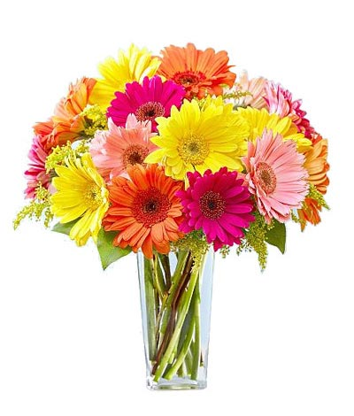
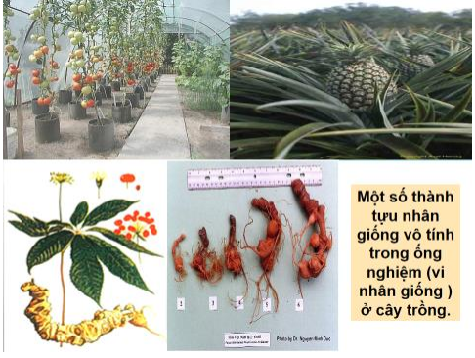
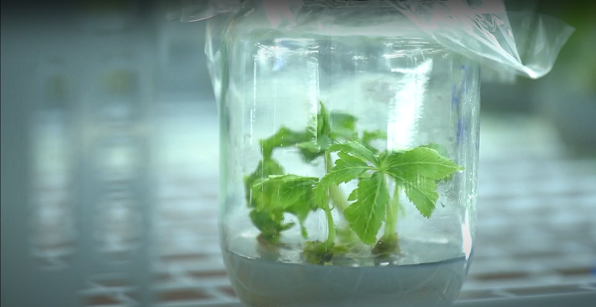
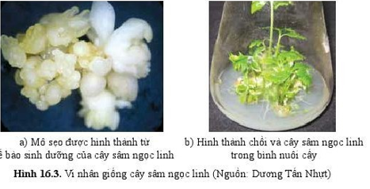
Thành tựu | Đặc điểm | Ứng dụng
1.Nhân nhanh các giống cây trồng | - Nhân nhanh các giống cây trồng (vi nhân giống) - Phục hồi và bảo tồn các giống quý hiếm, nằm trong sách đỏ Quy trình: -Là quy trình để tạo giống cây sạch bệnh virus, tạo nguyên liệu khởi đầu cho quy trình nuôi dịch huyền phù tế bào thực vật, chuyển gene vào tế bào thực vật. | -Vi nhân giống cây sâm ngọc linh -Vi nhân giống tạo cà chua, dứa -Vi nhân giống ở cúc, lan phi điệp

Slide 10
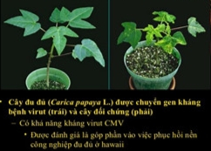
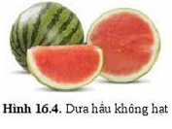
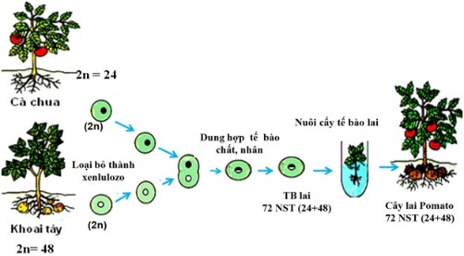
2.Tạo giống cây trồng mới | - Dung hợp tế bào trần là kĩ thuật loại bỏ thành tế bào và lai giữa các tế bào cùng loài hoặc khác loài. Tế bào lai được tạo ra tiếp tục nuôi cấy invitro để tạo giống cây lai, mang đặc tính tốt của 2 dòng tế bào ban đầu. -Dung hợp dòng tb (n) với (2n) tạo giống tam bội (3n) - Chuyển gen kháng sâu bệnh, kháng thuốc diệt cỏ hoặc các gen hỗ trợ nâng cao chất lượng cây trồng, gen quy định protein kháng nguyên của một số loại virus trên vật nuôi (kháng nguyên H5N1; H3N1…) vào cây; | -Lai tế bào cà chua và khoai tây → cây tomato -Dưa hấu tam bội (3n) không hạt

Slide 11
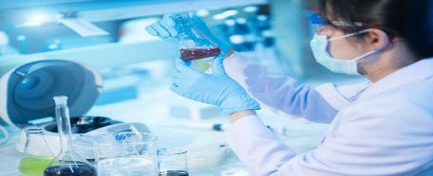
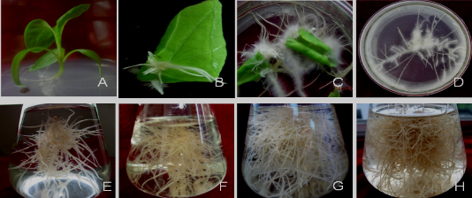
3. Sản xuất các chất có hoạt tính sinh học trong TBTV | - Công nghệ nuôi cấy huyền phù TBTV, nuôi cấy rễ tơ…cho phép sản xuất các chất có hoạt tính sinh học từ các dòng tế bào tự nhiên của các cây dược liệu quý hoặc từ dòng TBTV mang gene tái tổ hợp. | - Quy trình tạo rễ tơ ở các dược liệu quý (sâm ngọc linh) -Một số vaccine ăn được, hormone sinh trưởng của thực vật và động vật, các hợp chất anthocyanin, terpenoid hoặc steroid…

Slide 12
Câu 1. Vì sao người ta thường sử dụng kĩ thuật vi nhân giống để nhân nhanh các giống cây quý hiếm như các cây dược liệu, cây gỗ quý nằm trong sách đỏ (VD: lan kim tuyến, sâm ngọc linh…)? Kĩ thuật này có ý nghĩa gì?
Câu 2. Kể tên một số cây trồng được tạo ra bằng CNTB mà em biết?
Câu 3. Hãy tìm hiểu và cho biết vì sao một số cây trồng chuyển gene mang nhiều đặc tính tốt về năng suất và phẩm chất nhưng việc trồng và tiêu thụ các sản phẩm chuyển gene vẫn gây ra những tranh luận trái chiều ở nhiều nơi trên thế giới.
Notes:
Câu 1. Áp dụng kĩ thuật vi nhân giống để nhân nhanh các giống cây quý hiếm vì: Những loài cây này có khả năng tái sinh trong tự nhiên thấp. Trong khi đó, sử dụng phương pháp vi nhân giống thì chỉ cần một mảnh lá, thân, rễ,… của cây mẹ có thể tái sinh thành hàng loạt các cây con trong một thời gian ngắn, từ đó vừa bảo tồn được vốn gen của các loài cây này vừa đáp ứng được nhu cầu sử dụng của con người.
- Ý nghĩa của kĩ thuật vi nhân giống:
+ Tạo ra số lượng lớn cây giống trong một thời gian ngắn và diện tích nhỏ.
+ Bảo tồn được một số nguồn gen thực vật quý hiếm, có nguy cơ tuyệt chủng.
+ Tạo ra các giống cây sạch bệnh virus (kĩ thuật nuôi cấy mô phân sinh, tạo hạt giống nhân tạo).
+ Tạo ra nguyên liệu khởi đầu cho các quy trình nuôi dịch huyền phù tế bào thực vật, chuyển gene vào tế bào thực vật.
Câu 2. Một số giống cây trồng được tạo ra bằng công nghệ tế bào:
- Từ tế bào phôi của giống lúa CR203 rồi dùng phương pháp vi nhân giống để tạo ra giống lúa mới cấp Quốc gia DR2 có năng suất và độ thuần chủng cao, chịu nóng và khô hạn tốt.
- Tạo ra cây lai giữa khoai tây và cà chua.
- Dung hợp dòng tế bào trần đơn bội (n) với dòng tế bào trần lưỡng bội (2n) để tạo ra giống dưa hấu không hạt, bưởi cam không hạt,…
Câu 3. Một số cây trồng chuyển gene mang nhiều đặc tính tốt về năng suất và phẩm chất nhưng việc trồng và tiêu thụ các sản phẩm của cây trồng chuyển gene vẫn gây những tranh luận trái chiều ở nhiều nơi trên thế giới vì cây trồng chuyển gene có thể đem đến những rủi ro tiềm ẩn:
- Những biểu hiện không thể dự đoán được của gene được biến đổi hoặc tính chất không ổn định của gene được biến đổi có thể gây hại cho sức khỏe của con người hoặc gây thiệt hại về kinh tế của người trồng.
- Gene kháng hoặc gene chống chịu có thể chuyển sang những sinh vật không chủ đích khác gây ra nhiều nguy hại như: sự phát triển cỏ dại hay siêu cỏ; sự phát triển của các loại sâu bệnh, vi khuẩn kháng thuốc;…
- Việc sử dụng các hóa chất bảo vệ thực vật tăng lên: Tại Châu Mỹ - La Tinh, nơi đậu nành biến đổi gen được trồng trên diện rộng, việc sử dụng thuốc diệt cỏ đã tăng vọt, đạt mức trên 550 lít/năm, gây ra hậu quả đáng lo ngại cho sức khỏe của những người dân nơi đây.

Slide 13


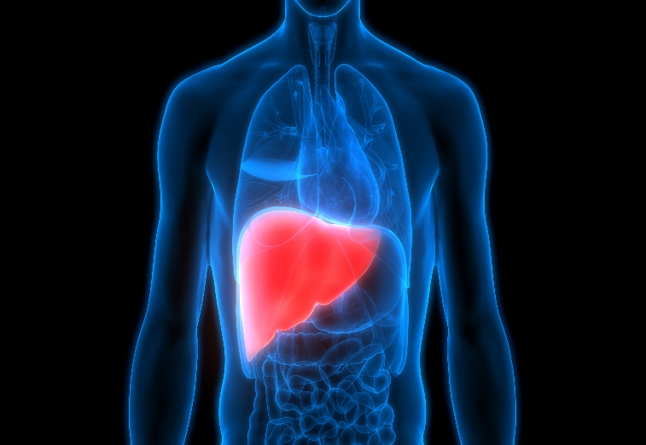
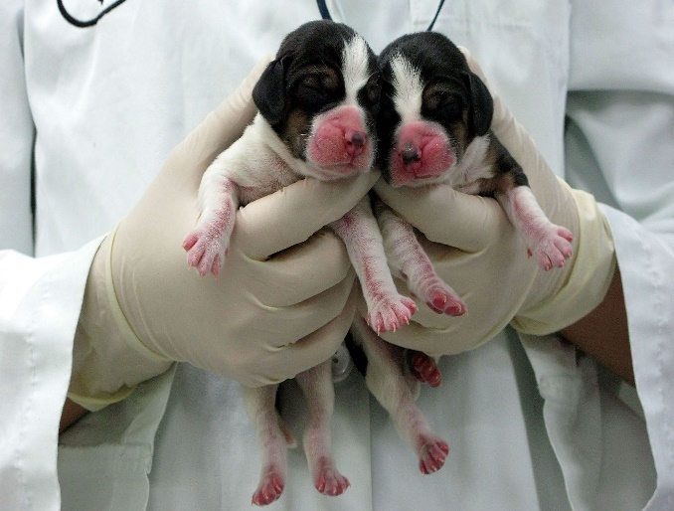
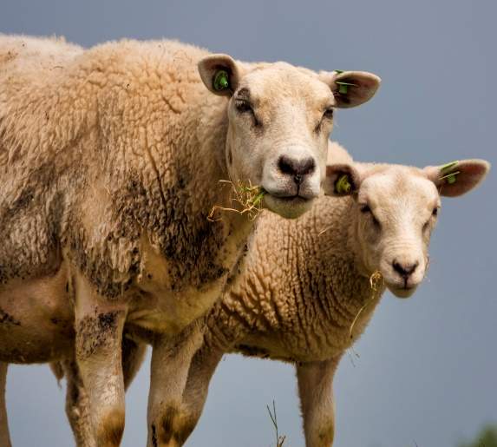
IV. MỘT SỐ THÀNH TỰU CỦA CÔNG NGHỆ TBĐV
+ Tạo mô, cơ quan thay thế như gan, tim,...
+ Tạo ra các động vật chuyển gene có hormone, kháng thể,... để sản xuất thuốc, vaccine.
+ Nhân bản vô tính động vật.

Slide 14
Phiếu học tập 02. Tìm hiểu một số thành tựu của CNTBĐV
Thành tựu | Đặc điểm | Ứng dụng

Slide 15
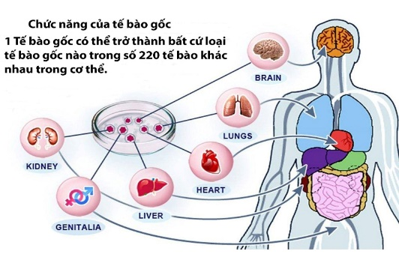

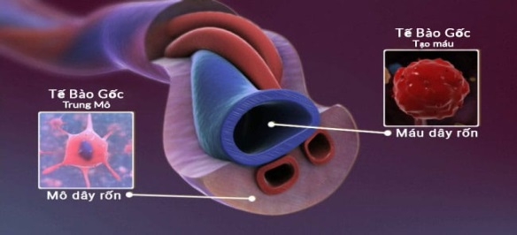
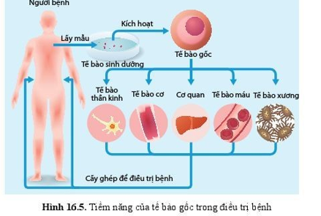
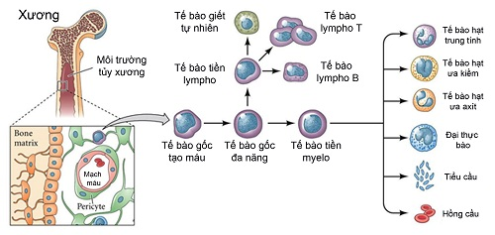
Thành tựu | Đặc điểm | Ứng dụng
1.Tạo mô, cơ quan thay thế | -Nuôi cấy và biệt hóa tế bào gốc thành tế bào mỡ. dùng trong công nghệ thẩm mĩ - Công nghệ phản biệt hóa tế bào sinh dưỡng thành tb gốc đã mở ra triển vọng tái tạo các mô tự thân nhằm thay thế mô bị tổn thương ở người bệnh. - Trong tương lai: mong muốn tạo ra các dòng tế bào gốc để biệt hóa thành dòng tb máu, tb thần kinh, thành mạch máu.. giúp điều trị nhiều bệnh: tổn thương tủy sống, thoái hóa điểm vàng do lão hóa, tiểu đường, tim mạch, Parkinson… - Thành công trong nghiên cứu invitro dòng tế bào gốc (nguyên tinh bào) mở ra triển vọng nuôi cấy tinh trùng, tăng tỉ lệ thành công cho kĩ thuật thụ tinh trong ống nghiệm. | -Dùng trong công nghệ thẩm mĩ; tế bào cơ; tế bào sụn và nguyên bào xương dùng trong điều trị nhiều bệnh tổn thương tim mạch, thoái hóa xương, khớp, các bệnh viêm nhiễm… - Ngân hàng tế bào gốc cuống rốn cũng được thành lập ở nhiều Quốc gia nhằm lưu giữ tế bào gốc để điều trị bệnh. -Cấy ghép da -TB gốc chữa bệnh ung thư mang đến hi vọng sống

Slide 16
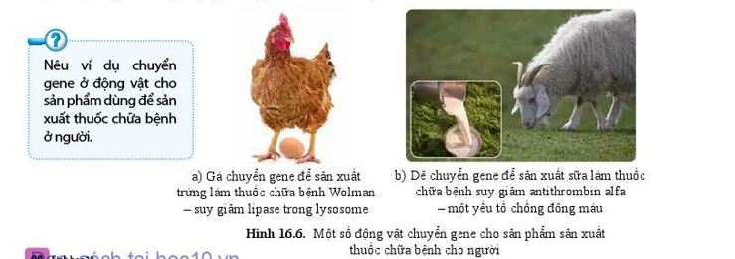
2.Tạo dòng tb và động vật chuyển gen | -Một số gene quy định tổng hợp hormone sinh trưởng, kháng thể, kháng nguyên, interferon, … được chuyển vào TBĐV, tạo ra các dòng tế bào và động vật chuyển gene. - Công nghệ tb gốc cho phép dễ dàng chuyển gene và sàng lọc tạo nên các dòng tế bào và động vật chuyển genne làm mô hình cho các nghiên cứu bệnh học và sàng lọc thuốc. | - Sản xuất vaccine, thuốc. -Ví dụ: Các nghiên cứu sàng lọc thuốc chữa bệnh hoại tử gan, thận, bệnh Alzheimer, bệnh Parkinson…

Slide 17
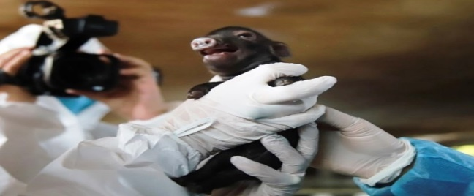
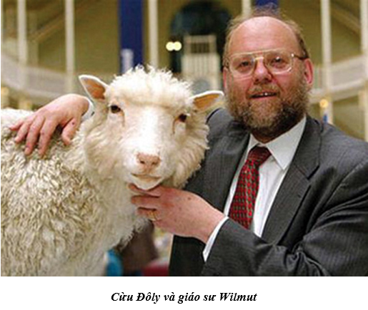
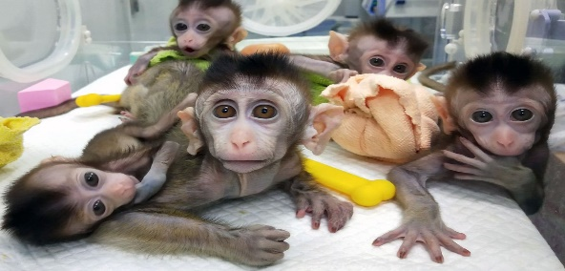
3.Nhân bản vô tính ở động vật | Là quá trình tạo ra các tb hoặc nhiều cá thể hoàn toàn giống nhau về mặt di truyền từ một hoặc một số tế bào sinh dưỡng ban đầu. Lưu ý: nhân bản vô tính hiện nay chỉ được tiến hành trên ĐV, không được phép làm trên người do các lí do về đạo đức sinh học | -Những con khỉ được nhân bản vô tính bởi các nhà khoa học TQ -Cừu Dolly (nhân bản năm 1996) -Bước tiến của Việt nam khi nhân bản vô tính thành công ở lợn ỉ

Slide 18
Phần vận dụng

Slide 19
Câu 1: Để nhân giống vô tính ở cây trồng, người ta thường sử dụng mô giống được lấy từ bộ phận nào của cây?
Đỉnh sinh trưởng.
A
B
Bộ phận thân.
C
D
Bộ phận rễ.
Cành lá.

Slide 20
Câu 2: Cừu Doly được tạo nên từ nhân bản vô tính mang đặc điểm giống với
A
A
B
B
C
D
C
cừu cho nhân.
cừu cho trứng.
cừu cho nhân và cho trứng.
cừu mẹ.

Slide 21
Câu 3 : Cho các thành tựu:
(1). Nhân nhanh các giống cây quý hiếm đồng nhất về kiểu gen.
(2). Tạo giống dâu tằm tam bội có năng suất tăng cao hơn so với dạng lưỡng bội bình thường.
(3). Tạo ra nhiều cá thể từ một phôi ban đầu.
(4). Tạo ra giống Táo “má hồng ” từ Táo Gia Lộc.
Những thành tựu đạt được do ứng dụng công nghệ tế bào là:
A
1,3.
B
1,4.
C
3,4.
D
1,2,3,4.
Notes:
Một số thành tựu tạo giống bằng gây đột biến ở Việt Nam
-Sử dụng Cônsixin tạo được dâu tằm tứ bội 4n
-Xử lí NMU/Táo Gia Lộc → Táo má hồng cho năng suất cao, phẩm chất tốt, 02 vụ/năm

Slide 22
Câu 4: Nhân giống vô tính trong ống nghiệm là phương pháp được ứng dụng nhiều để tạo ra giống ở
A
B
C
D
cây trồng và vi sinh vật.
vật nuôi.
cây trồng.
vi sinh vật.

Slide 23
Câu 5: Từ một cây hoa quý hiếm, bằng cách áp dụng kĩ thuật nào sau đây có thể nhanh chóng tạo ra nhiều cây có kiểu gen giống nhau và giống với cây hoa ban đầu?
A
B
C
D
Nuôi cấy hạt phấn.
Nuôi cấy mô.
Nuôi cấy noãn chưa thụ tinh.
Lai hữu tính

Slide 24
Câu 6: Ngành kĩ thuật về quy trình ứng dụng phương pháp nuôi cấy tế bào hoặc mô để tạo ra cơ quan hoặc cơ thể hoàn chỉnh được gọi là gì?
A
Add title text
Công nghệ tế bào.
B
C
Công nghệ sinh học.
Công nghệ gen.
D
Add title text
Kĩ thuật gene.

Slide 25

CẢM ƠN CÁC EM
ĐÃ CHÚ Ý LẮNG NGHE

